Slide 1
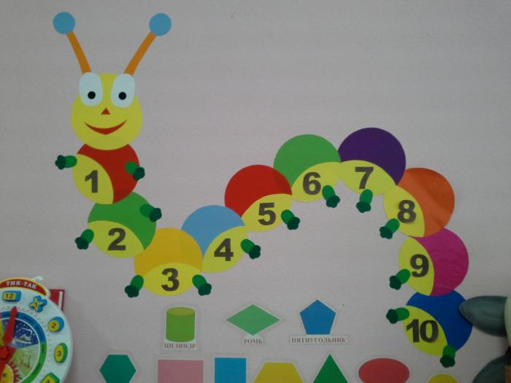
Муниципальное казенное дошкольное учреждение Детский сад общеобразовательного вида с приоритетным осуществлении деятельности по художественно-эстетическом направлению развития детей №5 с. Арзгир Арзгирского района Ставропольского края «Развивай-ка» дополнительное образование по математике подготовительной группе «Земляничка» 2021- 2022 уч.г Руководитель: воспитатель Мищенко Анастасия Александровна
Юридический адрес:
356570 Ставропольский край, Арзгирский
район, с. Арзгир, ул. Крирова,26
Телефон: 8(86560)-3-14-39
Электронный адрес: mdou5arz@yandex.ru
Адрес сайта детского сада: http//arzqirsad5-ru.1gb.ru

Slide 2
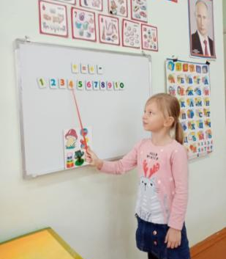
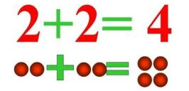
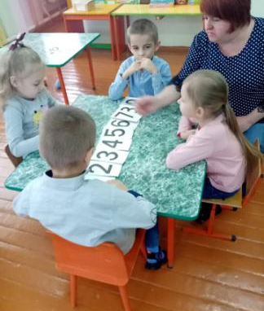
Цифры все легко и просто Детям выстроить по росту, Раз, два, три, четыре, пять, Шесть, семь, восемь, девять! Вместе учимся считать, Вместе веселее!

Slide 3
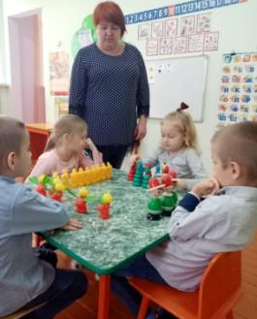
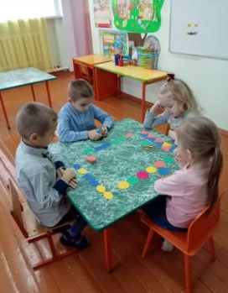
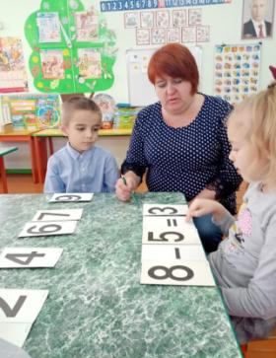
Раз, два, три, четыре, пять. Шесть, семь, восемь, девять, десять. Можно всё пересчитать! Сосчитать, измерить, взвесить.

